Slide 1

SQLcraft
Forjando o Mestre do MySQL
Adauta Carvalho

Slide 2

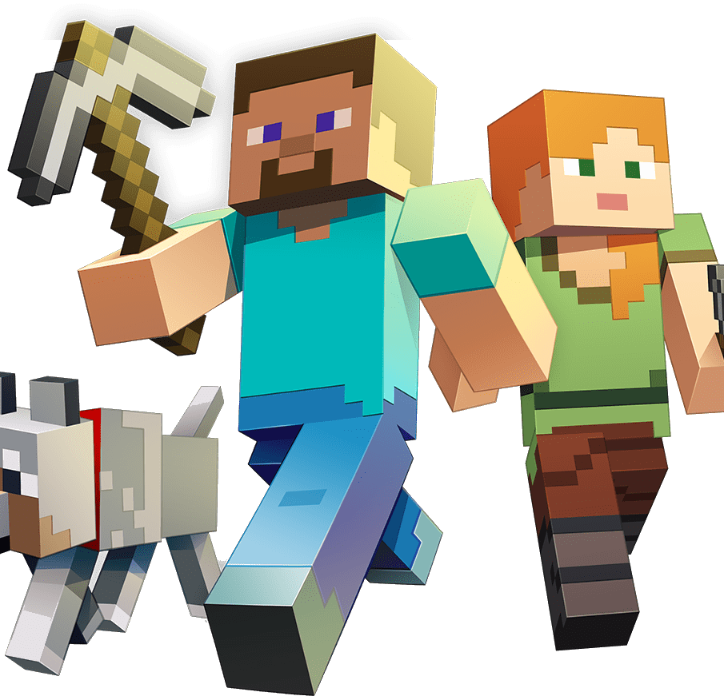
Índice
Introdução ao MySQL e Banco de Dados
Instalação e Primeiros Passos no MySQL
Manipulando Dados: Inserção, Consulta, Atualização e Exclusão
Estruturando Dados: Criando e Alterando Tabelas
Queries Avançadas Simplificadas: Filtrando e Ordenando Dados

Slide 3
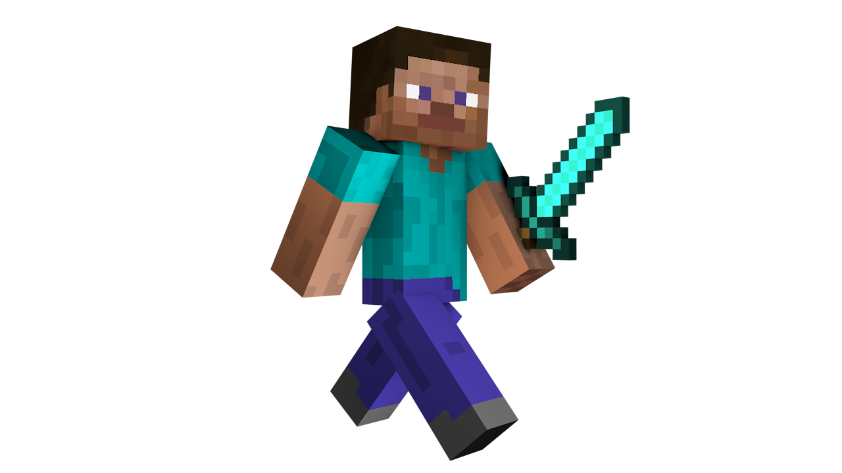
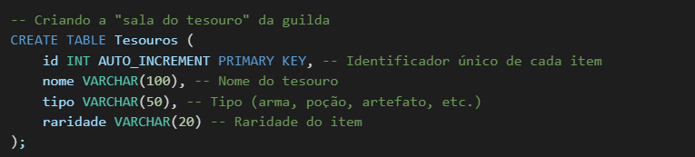
Capítulo 1: Introdução ao MySQL e Banco de Dados
Seja bem-vindo, jovem aventureiro! No mundo do SQLcraft, os bancos de dados são como grandes cofres de tesouros, onde armazenamos informações valiosas de nossas missões. O MySQL é a ferramenta mágica que usamos para organizar, acessar e proteger esses dados.
Exemplo: Imagine que você está construindo um inventário para sua guilda de heróis. O banco de dados guardaria itens, habilidades e registros de missões. Isso facilita encontrar rapidamente qualquer informação que você precise.

Slide 4
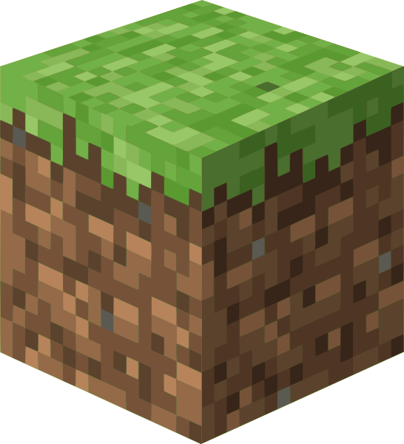
Capítulo 2: Instalação e Primeiros Passos no MySQL
1. Instalação: Baixe o grimório mágico (MySQL) do site oficial (https://www.mysql.com). Ele vem com ferramentas como a linha de comando e o Workbench, que serão suas varinhas para manipular dados.
2. Primeiros Passos:
Abra o portal de conexão com o comando:
3. Criando um banco de dados:
Os bancos de dados são como castelos onde armazenamos nossos tesouros. Vamos construir um agora:
CREATE DATABASE CasteloGuilda; -- Cria um castelo chamado "CasteloGuilda" USE CasteloGuilda; -- Ativa o castelo para trabalho.
Com isso, você está pronto para começar sua jornada de SQLcraft!

Slide 5


Capítulo 3: Manipulando Dados
Aqui está o coração do SQLcraft: aprender a mexer no seu tesouro. Vamos dominar os feitiços básicos: INSERT, SELECT, UPDATE e DELETE.
1. Inserindo dados:
O feitiço INSERT adiciona itens ao seu cofre;-- Adiciona uma espada ao tesouro)
2. Consultando dados:
Use o SELECT para inspecionar seus tesouros.
3. Atualizando dados:
O feitiço UPDATE ajusta detalhes de um item; -- Torna o item com id 1 lendário)
4. Excluindo dados:
Se um item foi perdido ou usado, DELETE o remove do banco.

Slide 6
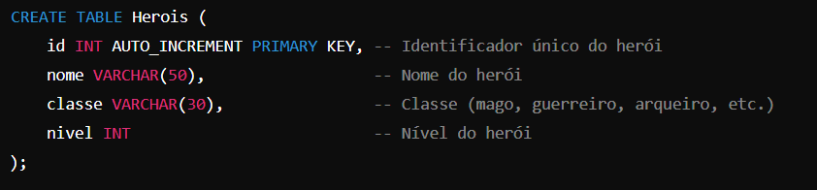

Capítulo 4: Estruturando Dados
Construir tabelas é como reforçar as paredes do seu castelo.
1.Criando tabelas: Vamos adicionar uma "sala dos heróis" ao nosso castelo:
2. Alterando tabelas: Se precisar adicionar mais informações, use o feitiço ALTER.
Se quiser remover algo obsoleto:

Slide 7

Capítulo 5: Queries Avançadas Simplificadas
Aqui você aprenderá a usar magia avançada para encontrar exatamente o que procura.
1. Filtrando resultados: Use WHERE para localizar algo específico.
2. Ordenando resultados: Para organizar os itens, use ORDER BY.
3. Combinando filtros: Combine feitiços para maior precisão.
Este comando irá selecionar todos os heróis da tabela Herois que sejam da classe 'Mago' e tenham um nível superior a 10.

Slide 8
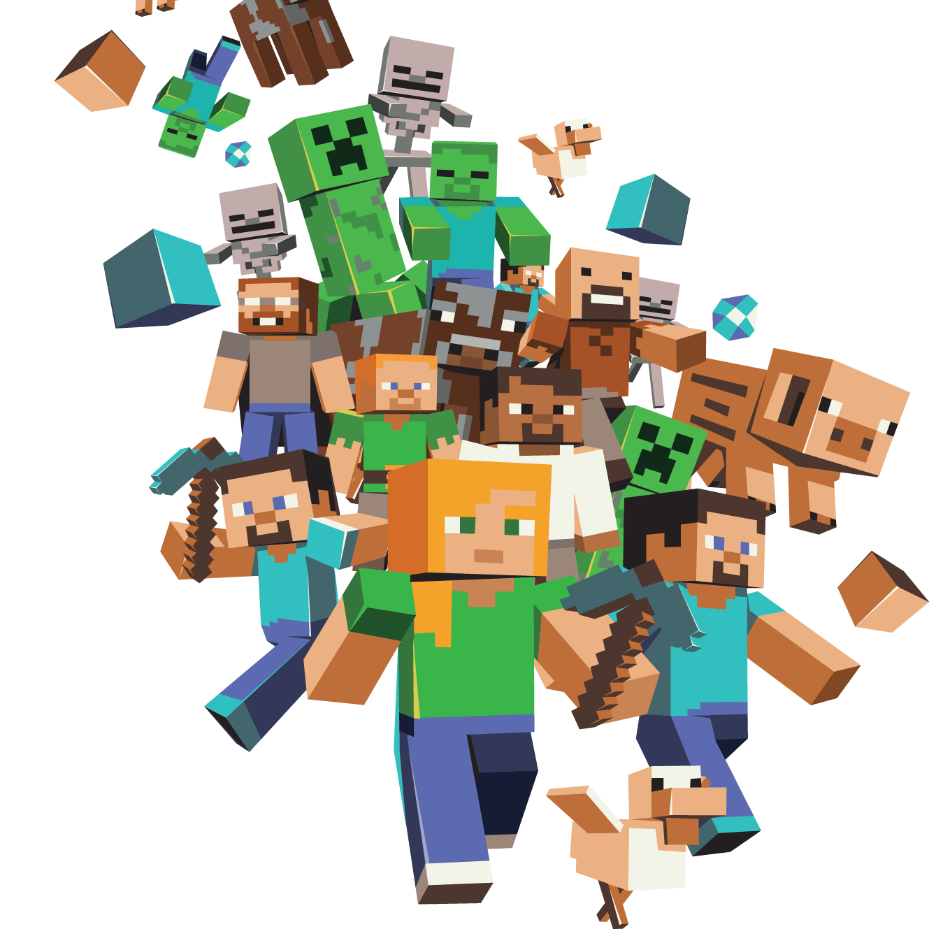
Conclusão
Bravo(a), aventureiro(a)! Você completou sua primeira missão no mundo do SQLcraft. Agora, você possui as bases para criar e manipular bancos de dados como um verdadeiro mestre.
Aprender MySQL é mais do que só entender comandos; é forjar habilidades que podem transformar ideias em realidade. Pense em todas as aplicações mágicas: jogos online que armazenam progressos, sites que guardam dados de usuários e sistemas que controlam reinos inteiros de informação. Tudo isso é possível com o domínio do MySQL.
Lembre-se, como em qualquer RPG, o treino leva ao domínio. Experimente criar projetos, como um inventário de itens raros ou uma tabela de pontuação para o seu clã. Cada tentativa é uma chance de melhorar sua magia de programação.
Minha jornada pessoal me ensinou que mesmo os magos mais experientes já erraram algum feitiço. O importante é persistir e buscar ajuda quando necessário. Há sempre uma guilda de aventureiros pronta para ajudar nos fóruns e comunidades online.
Que este e-book seja sua arma inicial nessa grande aventura. Levante sua espada, ou melhor, seu teclado, e comece a forjar o futuro com MySQL. A jornada está apenas começando, jovem mestre do SQLcraft! 🛡️✨

Slide 9


Esse Ebook foi gerado por IA, e diagramado por humano. O passo a passo se encontra no meu Github.
Esse conteúdo foi gerado com fins didáticos de construção, não foi realizado uma validação cuidadosa humana no conteúdo e pode conter erros gerados por uma IA.
OBRIGADO POR LER ATÉ AQUI
https://github.com/AuroraCarvalho/prompts-recipe-to-create-a-ebook

